Slide 1
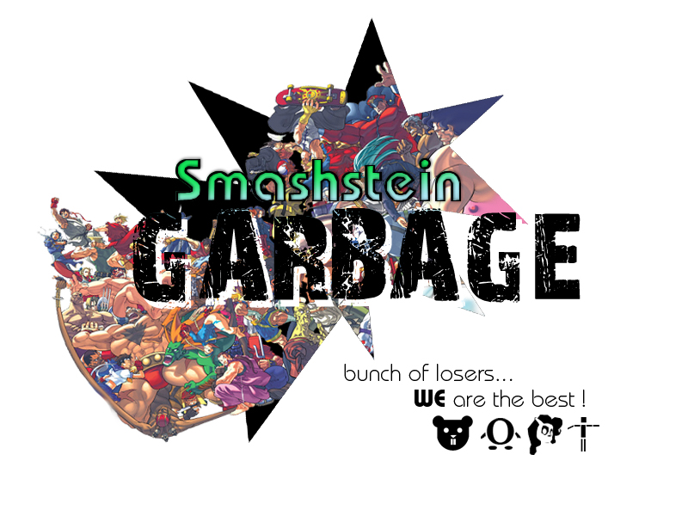

Slide 2

Mathieu Taillandier
Alexandre Huynh
Rony Murat
Maxime Binetruy
Jordan Valnet
Sébastien Macher
Smashstein GARBAGE : Imac 2011

Slide 3

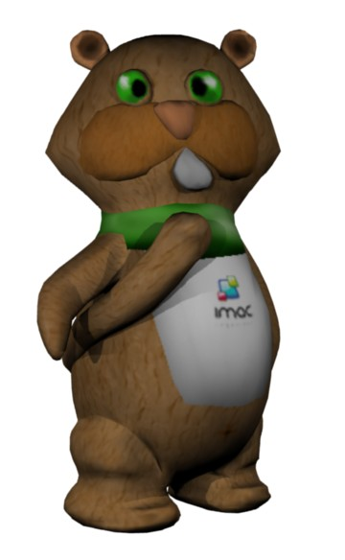
I Organisation
  L’équipe
II Phase de conception
  Diagramme de classes
III Réalisation
  L’intelligence artificielle
  Gestion de la physique & collisions
  Modélisation & animations
  Fonctionnalités implémentées
  Problèmes rencontrés
Conclusion
Smashstein GARBAGE : Imac 2011

Slide 4

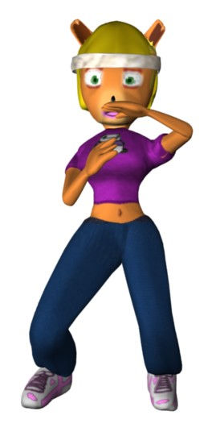
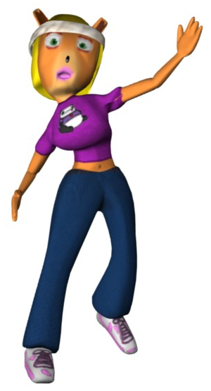

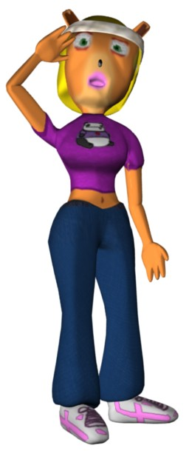
I. Organisation :: L’équipe
Répartition des tâches
Des collaborateurs complémentaires
Utiliser les capacités de chacun pour améliorer le projet
Coco
Smashstein GARBAGE : Imac 2011

Slide 5
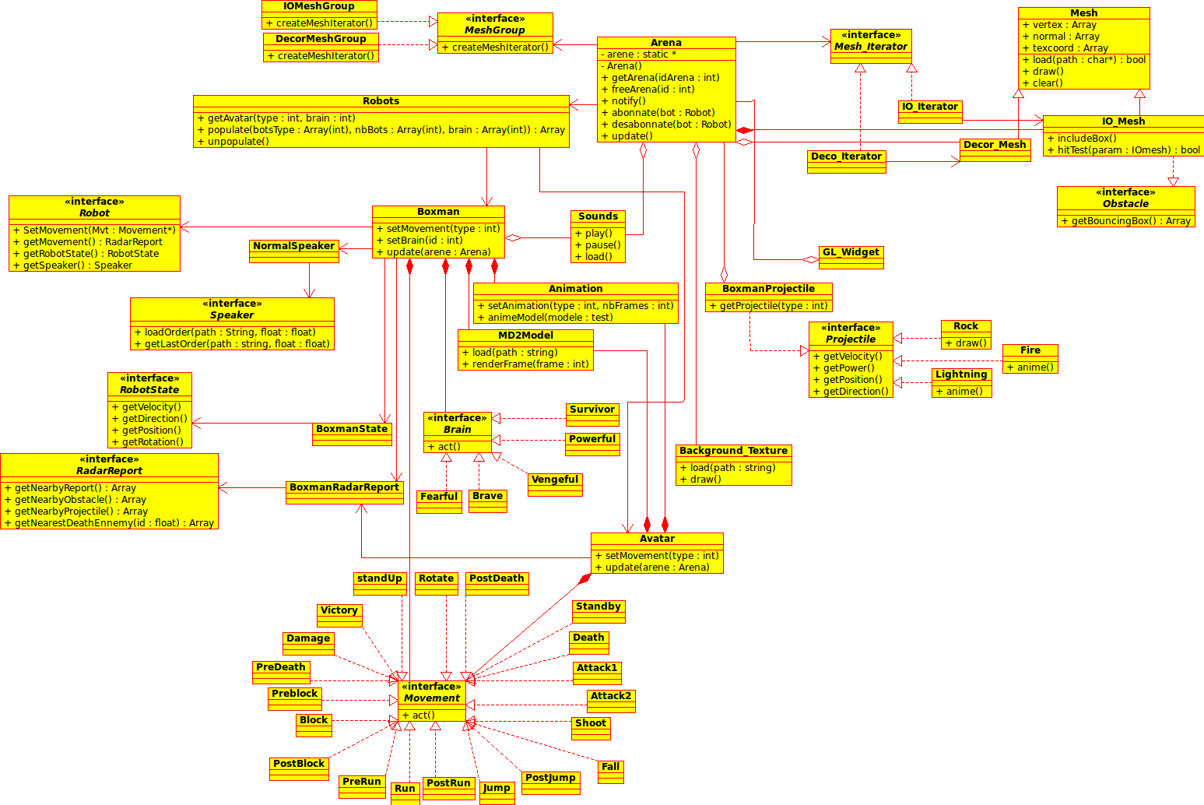
II. Phase de conception :: Diagramme de classes
Smashstein GARBAGE : Imac 2011

Slide 6
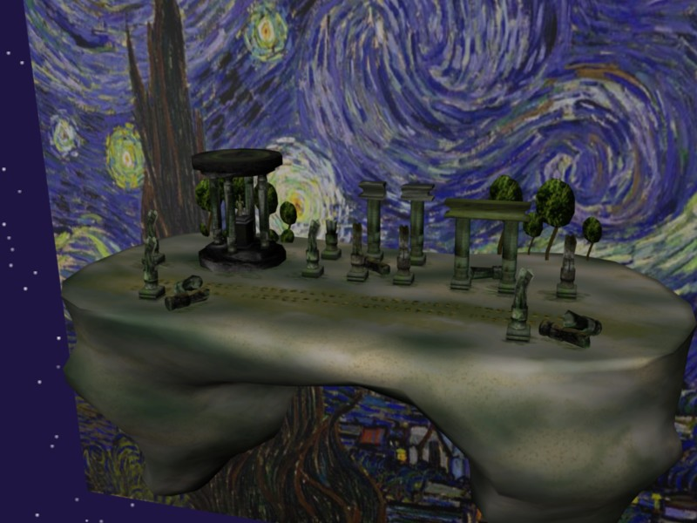
III. Réalisation :: L’intelligence artificielle
Processus de décision
Déplacement dans le graphe
Améliorations à venir
Smashstein GARBAGE : Imac 2011

Slide 7
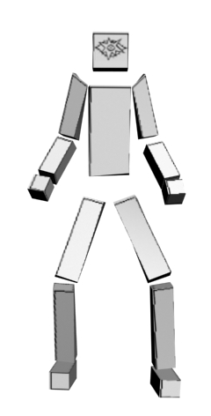
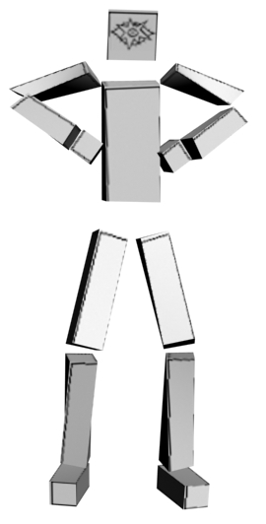
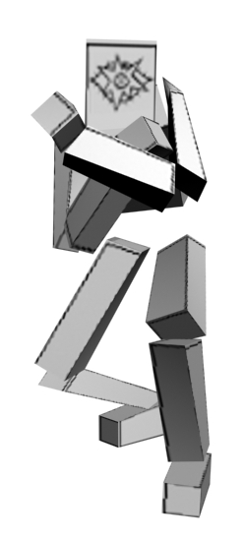
III. Réalisation :: Gestion de la physique & collision
Physique de l’arène
Collision Personnages & objets
Boxman
Smashstein GARBAGE : Imac 2011

Slide 8
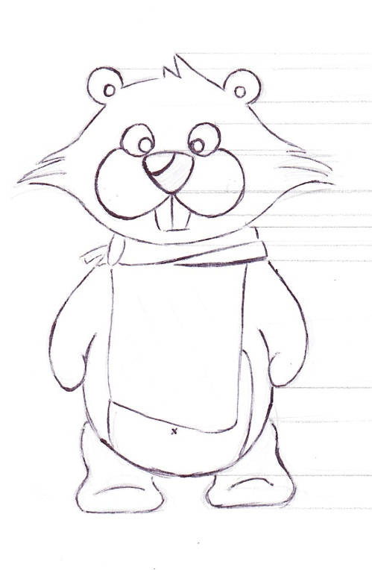
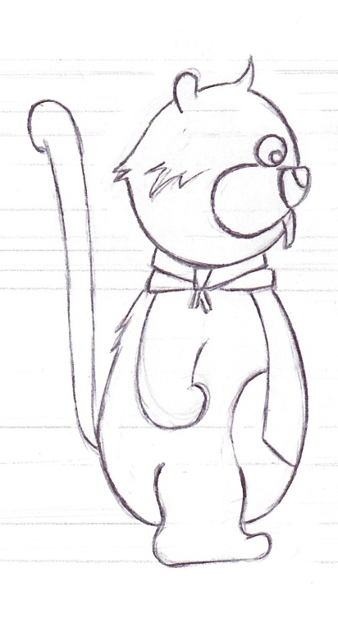
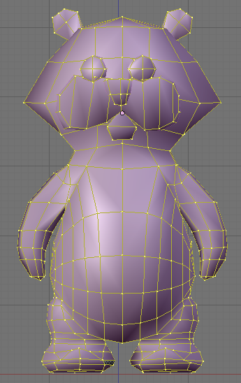
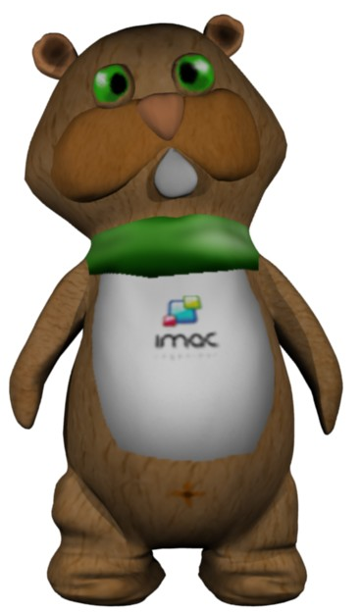
III. Réalisation :: Modélisation & animations
Création des personnages
Hector
Smashstein GARBAGE : Imac 2011

Slide 9
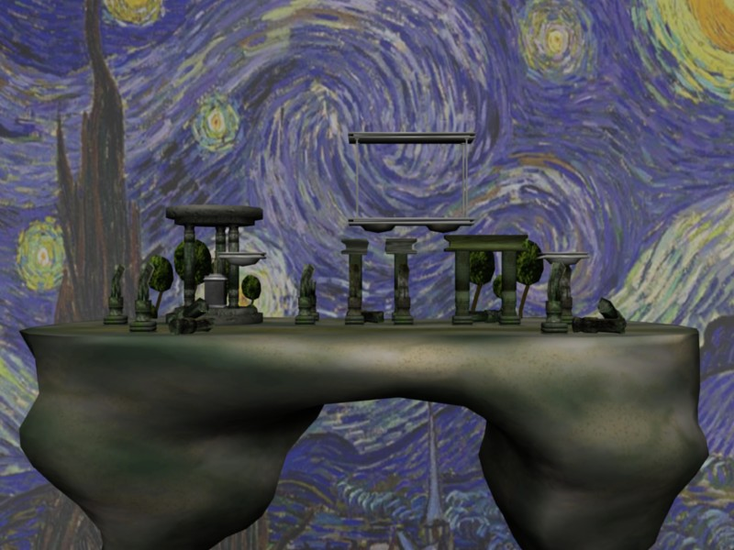
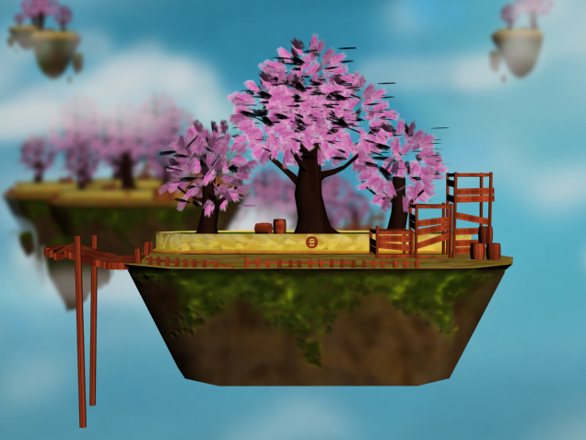
III. Réalisation :: Modélisation & animations
Création des personnages
Création des arènes
Rome
Momoshiro
Smashstein GARBAGE : Imac 2011

Slide 10
III. Réalisation :: Fonctionnalités implémentées
Loaders (md2, obj, xml)
Affichage des modèles 3d (animations/textures…)
Utilisation des display lists
Chargement, affichages et gestion des bots
Mode multi-vue (avec IHM)
Gestion des collisions & physique de l’arène (gravité…)
OpenGl (billboard, particules, effets spéciaux…)
Son (musique & bruitages)
Gestion d’un avatar au clavier
Gestion des projectiles
Smashstein GARBAGE : Imac 2011

Slide 11
III. Réalisation :: Problèmes rencontrées
Utilisation du normal mapping (multitexturing)
Optimisation des textures (ppm)
Fmod et conflit d’utilisation de la carte son
Utilisation d’une bibliothèque toute en template (BoostGraph)
Bugs connus
Dans certains cas, les personnages traversent les décors
Le personnage se bloque sur une animation sans raison
Le personnage répète une animation en boucle
Smashstein GARBAGE : Imac 2011

Slide 12



III. Réalisation :: Conclusion
Un résultat conforme à nos espérances compte tenue du temps disponible.
Un projet très enrichissant
Une mise en situation professionnelle
Opéra
Smashstein GARBAGE : Imac 2011

